Slide 1
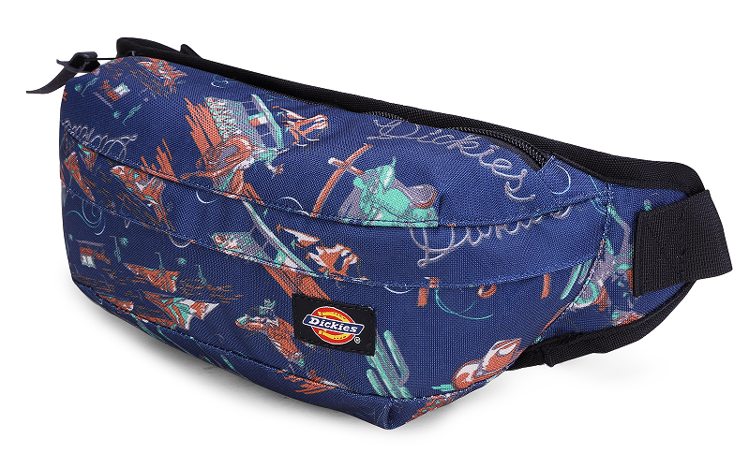

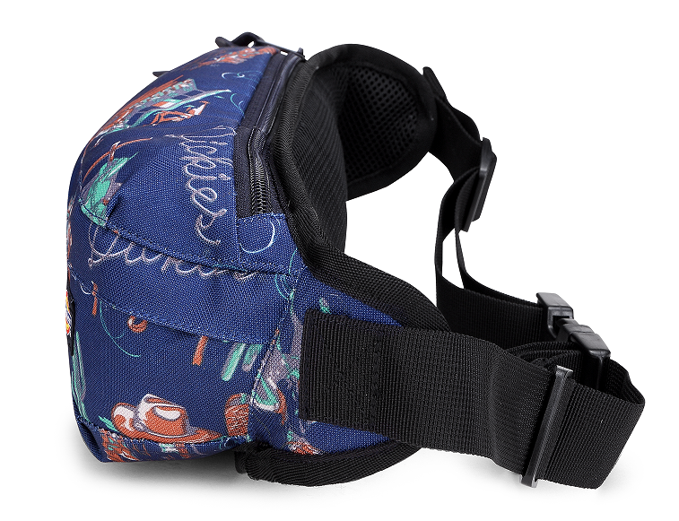
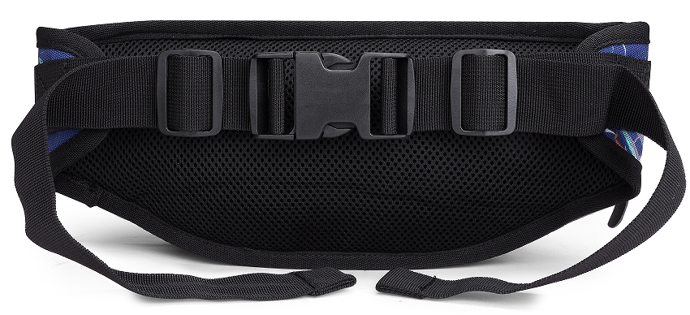
品 牌
名 称
产品型号
规格参数
颜 色
材 质
商品介绍
市 场 价
礼品公司供价
税种类别
库 存
生产周期
Dickies
DICKIES休闲出行时尚百搭胸包腰包173U90LBB05BL03
430*100*150mm
图色
面料100%聚酯纤维 里料100% POLYESTER
加厚棉网背带，柔软 减压 透气
便捷式插扣设计
199元
144元
增值税
生产
60天

